Slide 1


Slide 2
תוכן עניינים
מה זה GIT ?
מאחורי הקלעים
פקודות בסיסיות ושימושיות בגיט
Branch
צפייה בהיסטוריה של העבודה שלנו
פלטפורמות לעבודה עם Git
למה זה חשוב?

Slide 3
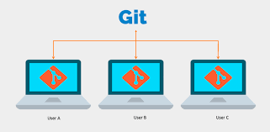
Git
מעין מאגר העוקב אחר השינויים בקבצי הקוד של הפרויקט שלנו.
גיט היא מערכת ניהול גרסאות מבוססת קוד פתוח, שמטרתה לסייע למפתחים בניהול קוד, תיאום עבודה צוותית ומעקב אחר שינויים בקובצי תוכנה.

Slide 4
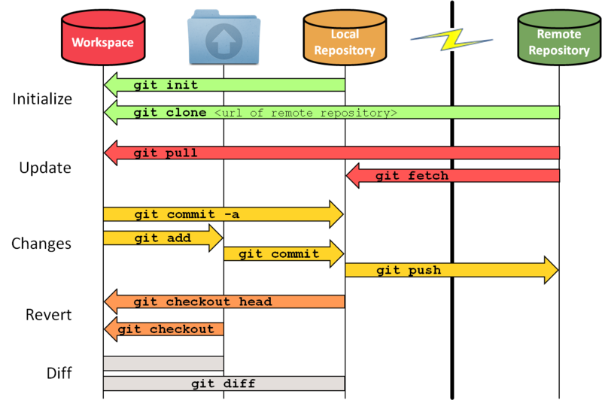
איך זה נראה מאחורי הקלעים?
1
2
שלב העדכון בתיקייה המקומית
3
שלב העלייה לתיקייה החיצונית
4
שלב סביבת העבודה
שלב הבמה “Staging”

Slide 5
פתיחת פרוייקט גיט
והעלאה שלו לתיקיית גיטהאב

Slide 6

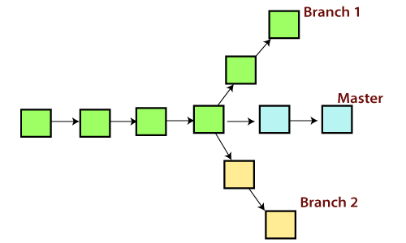
branches + merges.

Slide 7
git checkout / switch
git checkout –b my-new-branch
הפקודה תיצור בראנץ' חדש ששווה לתיקייה הראשית אבל כל הפקודות והקומיטים יתקיימו בבראנץ' החדש ברגע שיצרנו אותו.
git checkout “branch-name”
מעבר בין בראנצ'ים

Slide 8
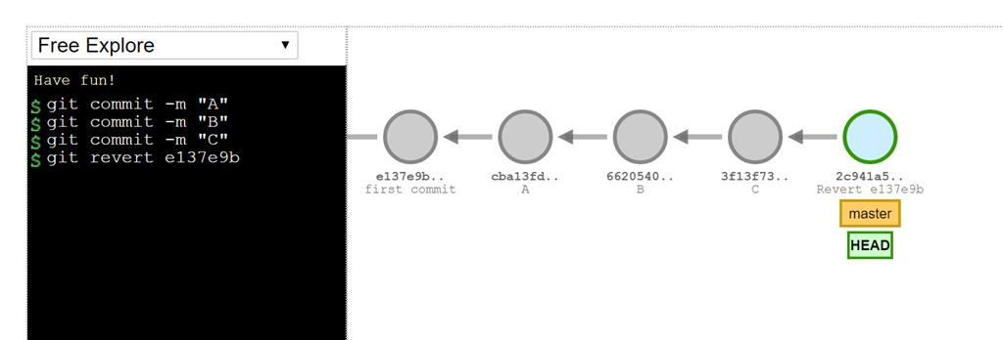
git revert - RollBack

Slide 9
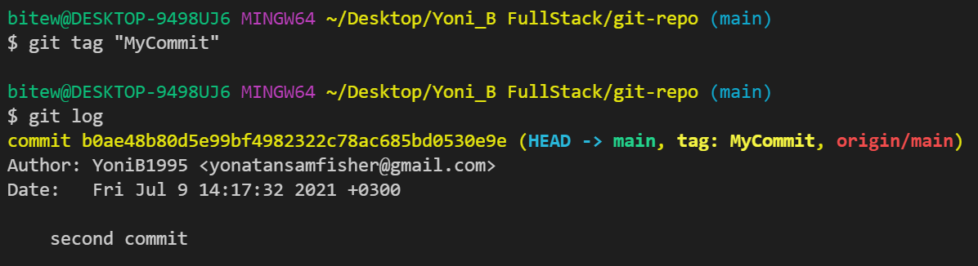
git revert – commit too long?

Slide 10
פלטפורמות לעבודה עם גיט - גיטהאב
GitHub Desktop
Git Lens
Remote Repositories

Slide 11
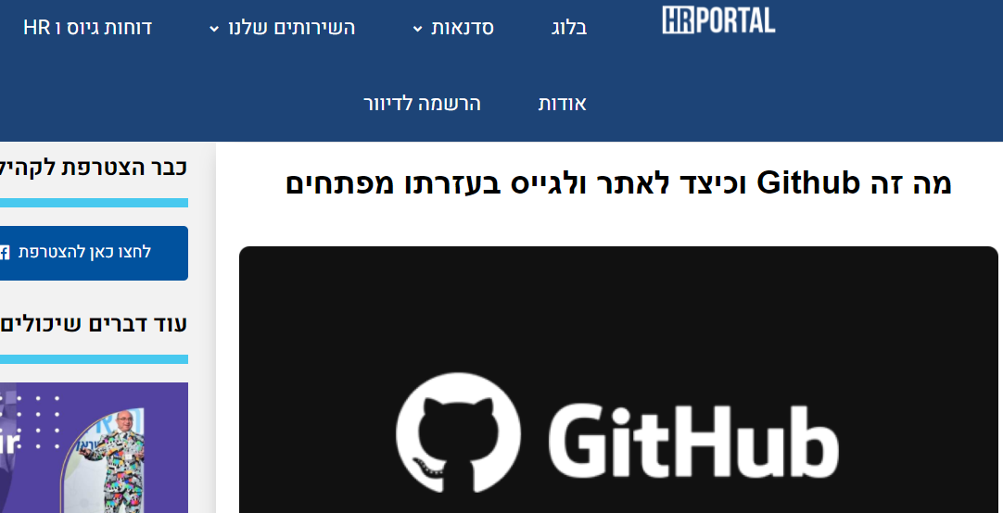
למה זה חשוב?

Slide 12
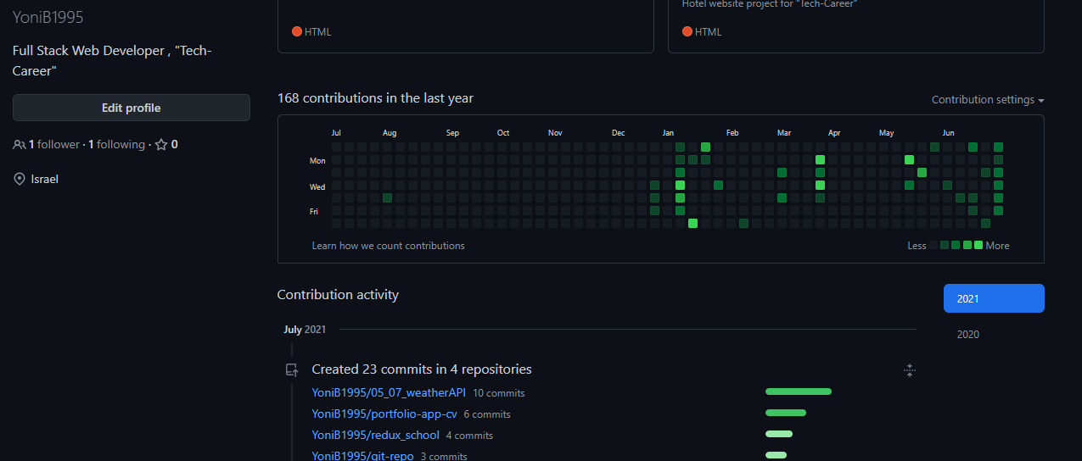
למה זה חשוב?

Slide 13
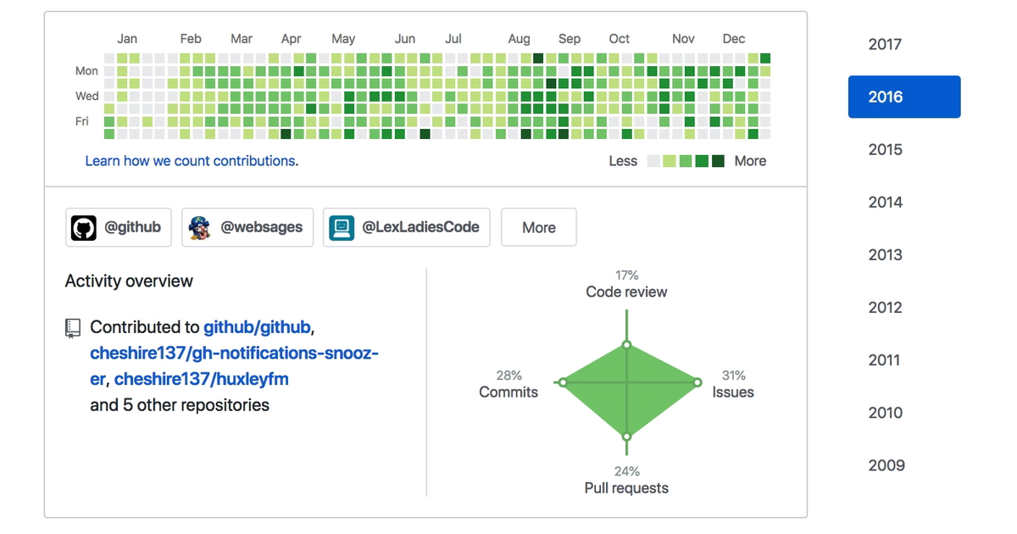
יותר פעילות = יותר חשיפה => משרה

Slide 14
שאלות?

